Slide 1
RELAÇÕES HUMANAS
Ms. Valmir Pasa
Aula 6
Técnico em Segurança no Trabalho

Slide 2
6.Influências e Contribuições da Psicologia no ambiente de trabalho, questões de cooperação e convivência 6.1.Relações interpessoais 6.1.1.Anomia, autonomia e heteronomia 6.2.Convivência, coabitação, gestão de conflitos 6.3.Situações de conflito e estratégias de intervenção

Slide 3
LISTA CID
A CID-10 foi conceituada para padronizar e catalogar as doenças e problemas relacionados à saúde, tendo como referência a Nomenclatura Internacional de Doenças, estabelecida pela Organização Mundial de Saúde.
Transtornos mentais e comportamentais (F00 - F99)

Slide 4
Transtornos mentais orgânicos, inclusive os sintomáticos (F00 - F09)
F00 - Demência na doença de Alzheimer
F01 - Demência vascular
F02 - Demência em outras doenças classificadas em outra parte
F03 - Demência não especificada
F04 - Síndrome amnésica orgânica não induzida pelo álcool ou por outras substâncias psicoativas
F05 - Delirium não induzido pelo álcool ou por outras substâncias psicoativas
F06 - Outros transtornos mentais devidos a lesão e disfunção cerebral e a doença física
F07 - Transtornos de personalidade e do comportamento devidos a doença, a lesão e a disfunção cerebral
F09 - Transtorno mental orgânico ou sintomático não especificado

Slide 5
Transtornos mentais e comportamentais devidos ao uso de substância psicoativa (F10 - F19)
F10 - Transtornos mentais e comportamentais devidos ao uso de álcool
F11 - Transtornos mentais e comportamentais devidos ao uso de opiáceos
F12 - Transtornos mentais e comportamentais devidos ao uso de canabinóides
F13 - Transtornos mentais e comportamentais devidos ao uso de sedativos e hipnóticos
F14 - Transtornos mentais e comportamentais devidos ao uso da cocaína
F15 - Transtornos mentais e comportamentais devidos ao uso de outros estimulantes, inclusive a cafeína
F16 - Transtornos mentais e comportamentais devidos ao uso de alucinógenos
F17 - Transtornos mentais e comportamentais devidos ao uso de fumo
F18 - Transtornos mentais e comportamentais devidos ao uso de solventes voláteis
F19 - Transtornos mentais e comportamentais devidos ao uso de múltiplas drogas e ao uso de outras substâncias psicoativas

Slide 6
Esquizofrenia, transtornos esquizotípicos e transtornos delirantes (F20 - F29)
F20 - Esquizofrenia
F21 - Transtorno esquizotípico
F22 - Transtornos delirantes persistentes
F23 - Transtornos psicóticos agudos e transitórios
F24 - Transtorno delirante induzido
F25 - Transtornos esquizoafetivos
F28 - Outros transtornos psicóticos não-orgânicos
F29 - Psicose não-orgânica não especificada

Slide 7
Transtornos do humor [afetivos] (F30 - F39)
F30 - Episódio maníaco
F31 - Transtorno afetivo bipolar
F32 - Episódios depressivos
F33 - Transtorno depressivo recorrente
F34 - Transtornos de humor [afetivos] persistentes
F38 - Outros transtornos do humor [afetivos]
F39 - Transtorno do humor [afetivo] não especificado

Slide 8
Transtornos neuróticos, transtornos relacionados com o "stress" e transtornos somatoformes (F40 - F48)
F40 - Transtornos fóbico-ansiosos
F41 - Outros transtornos ansiosos
F42 - Transtorno obsessivo-compulsivo
F43 - Reações ao "stress" grave e transtornos de adaptação
F44 - Transtornos dissociativos [de conversão]
F45 - Transtornos somatoformes
F48 - Outros transtornos neuróticos

Slide 9
Síndromes comportamentais associadas a disfunções fisiológicas e a fatores físicos (F50 - F59)
F50 - Transtornos da alimentação
F51 - Transtornos não-orgânicos do sono devidos a fatores emocionais
F52 - Disfunção sexual, não causada por transtorno ou doença orgânica
F53 - Transtornos mentais e comportamentais associados ao puerpério, não classificados em outra parte
F54 - Fatores psicológicos ou comportamentais associados a doença ou a transtornos classificados em outra parte
F55 - Abuso de substâncias que não produzem dependência
F59 - Síndromes comportamentais associados a transtornos das funções fisiológicas e a fatores físicos, não especificadas

Slide 10
Transtornos da personalidade e do comportamento do adulto (F60 - F69)
F60 - Transtornos específicos da personalidade
F61 - Transtornos mistos da personalidade e outros transtornos da personalidade
F62 - Modificações duradouras da personalidade não atribuíveis a lesão ou doença cerebral
F63 - Transtornos dos hábitos e dos impulsos
F64 - Transtornos da identidade sexual
F65 - Transtornos da preferência sexual
F66 - Transtornos psicológicos e comportamentais associados ao desenvolvimento sexual e à sua orientação
F68 - Outros transtornos da personalidade e do comportamento do adulto
F69 - Transtorno da personalidade e do comportamento do adulto, não especificado

Slide 11
F650 - Fetichismo
F651 - Travestismo fetichista
F652 - Exibicionismo
F653 - Voyeurismo
F654 - Pedofilia
F655 - Sadomasoquismo
F656 - Transtornos múltiplos da preferência sexual
F658 - Outros transtornos da preferência sexual
F659 - Transtorno da preferência sexual, não especificado

Slide 12
Retardo mental (F70 - F79)
F70 - Retardo mental leve
F71 - Retardo mental moderado
F72 - Retardo mental grave
F73 - Retardo mental profundo
F78 - Outro retardo mental
F79 - Retardo mental não especificado

Slide 13
Transtornos do desenvolvimento psicológico (F80 - F89)
F80 - Transtornos específicos do desenvolvimento da fala e da linguagem
F81 - Transtornos específicos do desenvolvimento das habilidades escolares
F82 - Transtorno específico do desenvolvimento motor
F83 - Transtornos específicos misto do desenvolvimento
F84 - Transtornos globais do desenvolvimento
F88 - Outros transtornos do desenvolvimento psicológico
F89 - Transtorno do desenvolvimento psicológico não especificado

Slide 14
Transtornos do comportamento e transtornos emocionais que aparecem habitualmente durante a infância ou a adolescência (F90 - F98)
F90 - Transtornos hipercinéticos
F91 - Distúrbios de conduta
F92 - Transtornos mistos de conduta e das emoções
F93 - Transtornos emocionais com início especificamente na infância
F94 - Transtornos do funcionamento social com início especificamente durante a infância ou a adolescência
F95 - Tiques
F98 - Outros transtornos comportamentais e emocionais com início habitualmente durante a infância ou a adolescência

Slide 15
Transtorno mental não especificado
(F99 - F99)
F99 - Transtorno mental não especificado em outra parte

Slide 16
2. Doenças ocupacionais

Slide 17
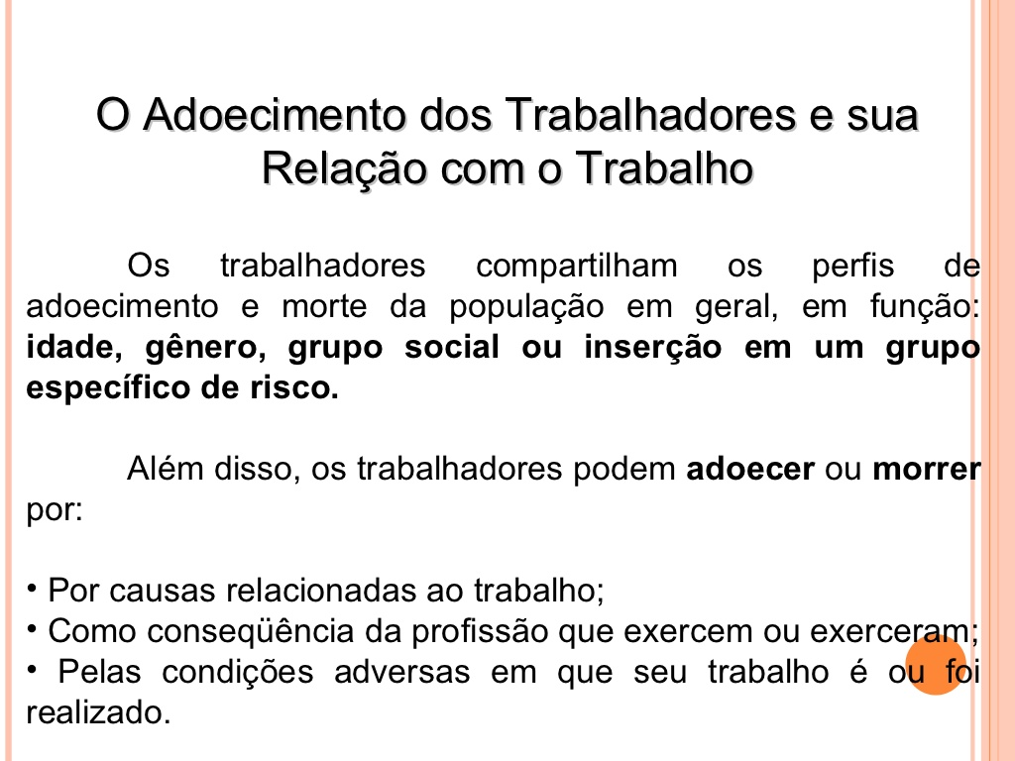

Slide 18
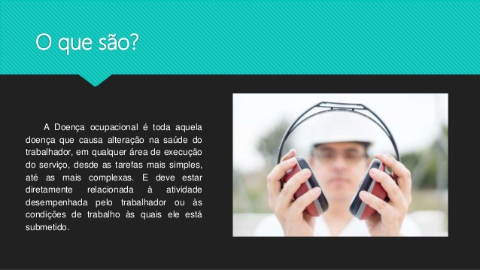

Slide 19
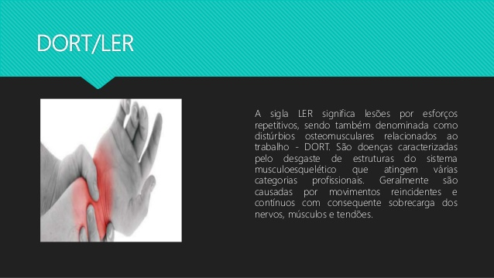

Slide 20
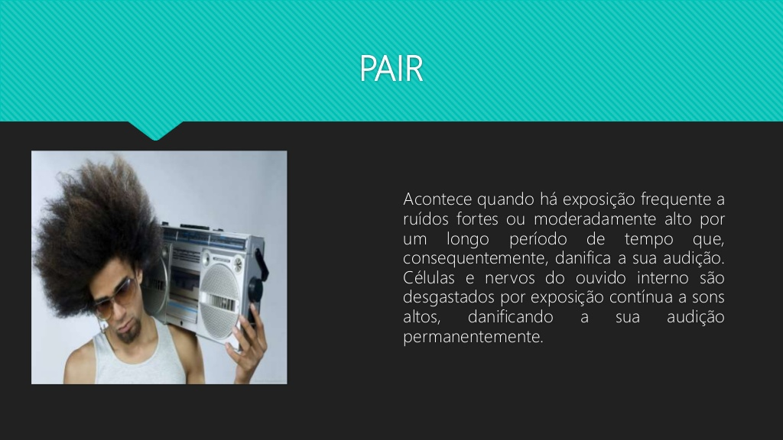

Slide 21
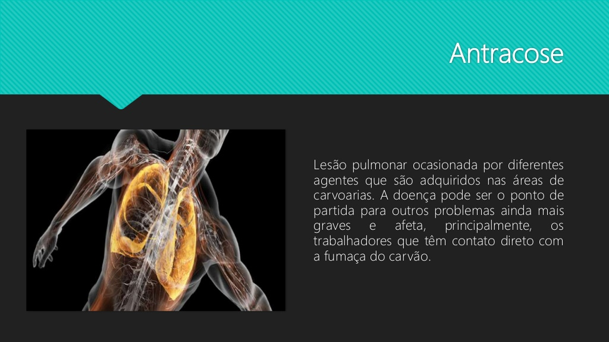

Slide 22
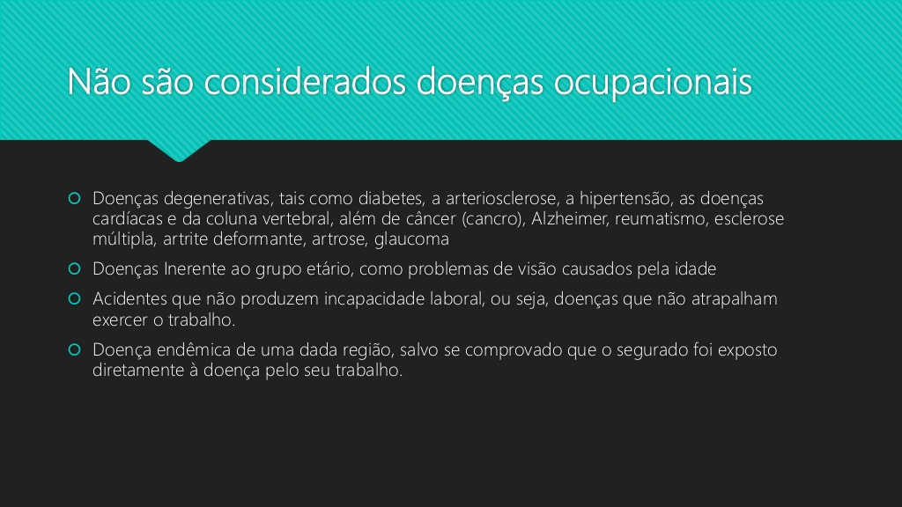

Slide 23
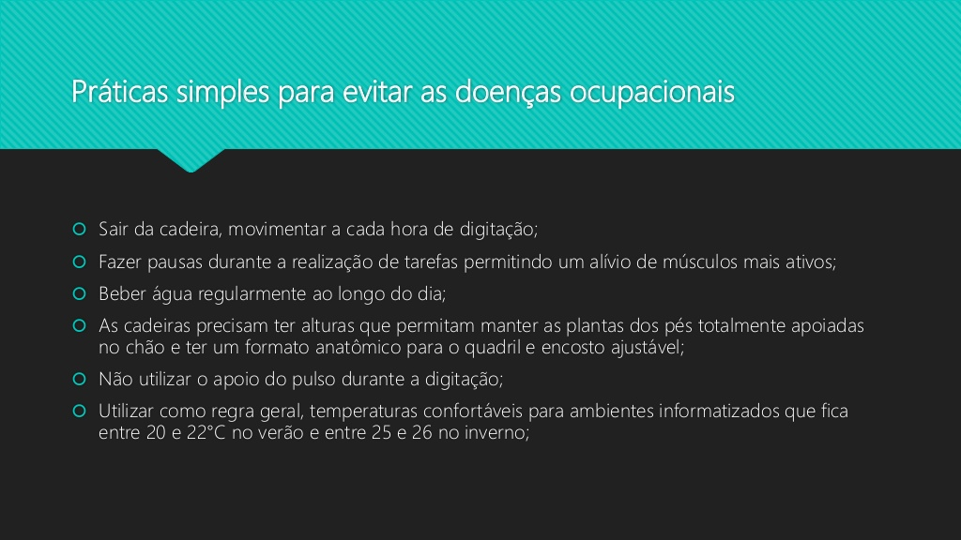

Slide 24


RELAÇÕES INTERPESSOAIS
E
RELAÇÃO INTRAPESSOAL

Slide 25
Relação Intrapessoal
Refere-se ao ser interno (os desejos, as angustias, percepções, os conflitos, as alegrias), ou seja tudo que se relaciona aos próprios sentimentos.
A partir dos estímulos internos é que nos mostramos ao mundo.
A relação consigo mesmo é de extrema importância. Pode-se dizer que é o nosso alicerce.

Slide 26
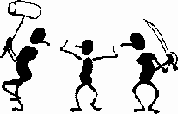
GESTÃO DE CONFLITOS

Slide 27
Gestão da Qualidade de Vida no Trabalho : G-QVT é:
A combinação das escolhas de bem-estar biológica, psicológica, social e organizacional visando melhor percepção de bem-estar pessoal, grupal, organizacional e comunitário.
A.C.Limongi-França, maio, 2014

Slide 28
  Fatores Críticos de GQVT:
  Eixos de ação alinhados
  ao ambiente organizacional
2. Produtividade
4. Perfil das lideranças
5. Práticas e Valores
3. Legitimidade
1.Visão de Pessoa
6. Especialidades e especialistas

Slide 29
conceito ou prática?
1. Entender os novos conceitos da cultura organizacional.
4. Condições favoráveis para: felicidade, bem-estar, sustentabilidade, geração Y, produtividade sustentável.
2. Inventariar e construir processos, ferramentas e práticas.
3. Atribuir um conceito específico de produtividade para aplicação na coleta de resultados.

Slide 30
Qualidade de Vida é um fenômeno multifatorial
Antecedente
Precedente
Causa: fatores psicossociais
Efeito: percepção de bem-estar
Aumento bem-estar
Redução mal-estar

Slide 31

O que é uma ação ou programa de QVT?
Atividade sistemática e identificada visando
bem-estar pessoal e organizacional integrado à produtividade saudável.

Slide 32
Fonte: Freitas, M. E. Cultura Organizacional.Rio de Janeiro, FGV. 2000, pág. 115
A organização vai funcionar como uma superfície que projeta para o indivíduo essa imagem grandiosa ( que ela tem de si) e que ele acredita poder absorver para se completar e realizar seu desejo de ser amado e reconhecido.

Slide 33
Nutrição : BIOLÓGICA
Qualidade e Excelência: ORGANIZACIONAL
Gestão de riscos: SOCIAL
Tempo livre: SOCIAL
Benefícios e Compensações: ORGANIZACIONAL
Diversidade e Inclusão: SOCIAL
Lazer: SOCIAL
Cultura e educação: SOCIAL
Desafios e Incentivos: ORGANIZACIONAL
Ginástica laboral: BIOLÓGICA
Sustentabilidade : SOCIAL
Responsabilidade Ambiental: SOCIAL
ÂNCORAS GQVT

Slide 34
Ciclo para Gestão continuada do SGQVT:
1. Diagnóstico e definição das Prioridades
2. Planejamento Ações alinhadas às âncoras de QVT
3. Execução da Agenda e das Ações Amplas e Locais
4. Avaliação do esforço gerencial versus satisfação dos servidores
5. Registro e divulgação dos resultados
Definição da Agenda Ampla e Local

Slide 35
NOVAS FRONTEIRAS
indicadores mundiais
Economia Verde
Saúde planetária:
Cidadania
IDH, IDS, IPH
Desenvolvimento sustentável
Consciência global com desenvolvimento local
Como profissão e profecia
FATORES PSICOSSOCIAISis
Consciência psicossomática
Vocação ne relação trabalho e vida

Slide 36
Agenda BPSO para QVA
BPSO Integrado: Arquitetar o Projeto de Vida para os próximos dois anos (mestrado) e quatro anos (doutorado).
Biológico: Ser exigente com os próprios hábitos, cuidar da saúde, do descanso e segurança. Evitar isolamento, depressão e atividades sedentárias sem compensação. Saúde Bucal.
Social: Cultivar as relações familiares, amizades, diversidade cultural e profissional e amigos. Cuidar das contas e consumo. Comunicar-se.
Psicológico: Buscar o autoconhecimento, autoestima, heteroestima e emoções construtivas. Observar esforço cognitivo.
Organizacional - Acadêmica: observar os prazos e organização dos documentos. Atuar em boa interação com o orientador, pares acadêmicos e colegas. Publicar com metas.

Slide 37

FUNDAMENTOS FILOSÓFICOS
DA MORAL

Slide 38
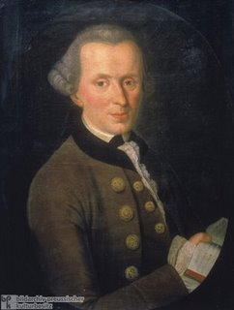
CONCEITO DE MORAL
Introdução à Bioética
“A LEI faz a exigência: aja corretamente, de modo a que sua liberdade possa coexistir com a liberdade de todos os outros. Enquanto isso a ÉTICA demanda, não apenas um ato correto, mas igualmente um motivo correto”
Immanuel Kant (1724/1804)
IMANNUEL KANT, in “The Kantian Philosophy of Space”, C.B.Gahret ed. Oxford University Press. (New York and Oxford, 1939)

Slide 39
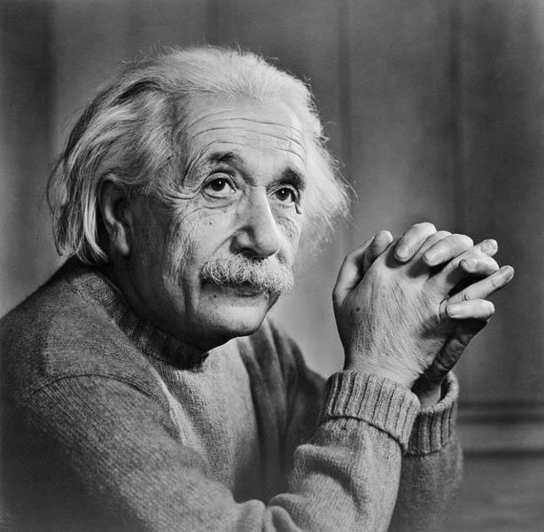
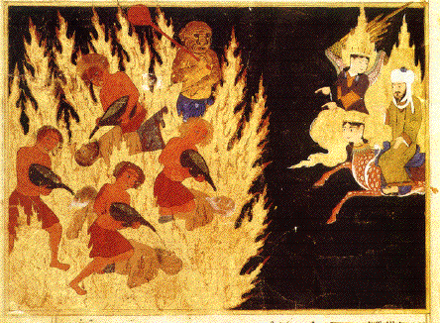
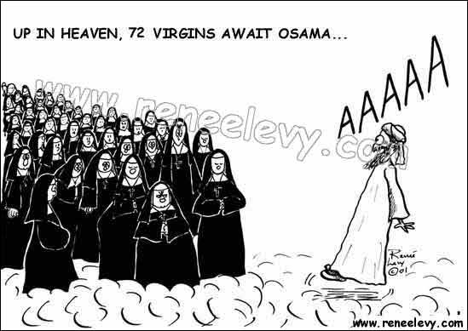
Introdução à Bioética
A RAZÃO DA MORAL
“Se as pessoas são boas somente porque têm medo da punição ou têm interesse na recompensa, então somos, de fato, um bando lastimável”
Albert Einstein, 1954

Slide 40

Introdução à Bioética
CONCEITO DE FILOSOFIA
O significado de filosofia é, literalmente, amor pela sabedoria, derivado dos elementos prefixais e sufixais gregos: “filia” = amor ou amizade, e “sofia” = sabedoria. A Filosofia é, basicamente, constituída por três áreas:
EPISTEMOLOGIA – o estudo do conhecimento.
METAFÍSICA – o estudo da natureza da realidade.
ÉTICA – o estudo da moralidade.

Slide 41

Introdução à Bioética
Diagnóstico diferencial
Moral X Ética
  Códigos morais X Códigos jurídicos
Códigos de ética profissional
Raízes etimológicas
Ética culturalista X Ética voluntarista

Slide 42

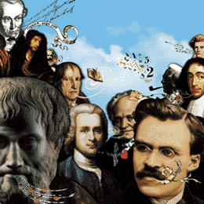
Introdução à Bioética
Definições de Ética
É o setor da Filosofia que se fundamenta no respeito pelo homem como um ser físico, mental e moral, através da justiça, do amor, da lealdade e da paz, no sentido de uma sociedade ideal, independente de quaisquer considerações cerimoniais, teológicas ou metafísicas.
É o estudo continuado e sistematizado de valores relativamente abstratos, conceituados de formas diversas e de caráter mutável (não obstante a realidade de suas existências), tais como bem, mal, certo, errado, justo, injusto, dever, direito, bem como a discussão dos princípios comuns e regras, que justifiquem, no momento, a nossa aplicação dos mesmos a qualquer fato, coisa ou situação.

Slide 43
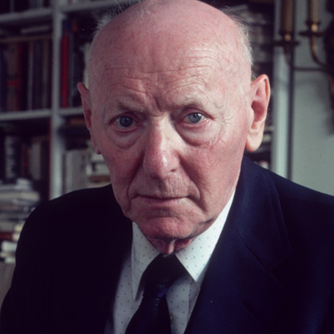
Introdução à Bioética
Origem do pensamento ético
“O maior presente que a humanidade recebeu foi a livre escolha. É verdade que estamos limitados em nosso uso da livre escolha. Mas o pouco que nos cabe é tanto e, potencialmente, vale tanto que, só por isso, a vida já merece ser vivida.”
Isaac Bashevis Singer, ganhador do Prêmio Nobel de Literatura em 1978.

Slide 44
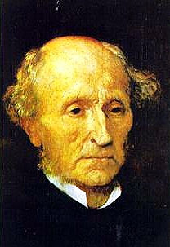
Introdução à Bioética
AUTONOMIA UTILITARISTA
“O objetivo deste ensaio é afirmar um
princípio muito simples, destinado a governar
de modo absoluto as relações da sociedade
com o indivíduo, à maneira de compulsão e
controle. Esse princípio é o de que o único
1806-1873
pretexto em nome do qual a humanidade está autorizada,
individual ou coletivamente, a interferir com a liberdade
de ação de qualquer um de seus membros, é a auto-
proteção. A única razão em nome da qual o poder pode
ser corretamente exercido sobre qualquer membro de
uma comunidade civilizada, é prevenir dano aos demais.
O bem dele próprio, quer físico quer moral, não é uma
razão suficiente.”
John Stuart Mill, em “On Liberty” (1859)

Slide 45

Introdução à Bioética
TIPOS DE AUTONOMIA
De pensamento
De vontade
De ação

Slide 46
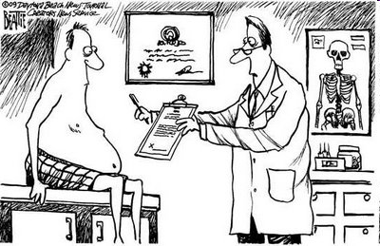
Introdução à Bioética
TIPOS DE AUTONOMIA
De liberdade
De escolha
De recusa

Slide 47
Referências bibliográficas
Livro nazista de anatomia ainda é utilizado por cirurgiões. Disponível em: https://revistagalileu.globo.com/Sociedade/Historia/noticia/2019/08/livro-nazista-de-anatomia-ainda-e-utilizado-por-cirurgioes-entenda.html
GURGEL, Wildoberto Batista. A morte como questão social. Barbarói. Santa Cruz do Sul, n. 27, jul./dez. 2007.

